Slide 1

Low-Dropout Voltage Regulators (LDO)

Slide 2

LDO Working Principle
Paper 2
A Fully-Integrated LDO with 50mV Dropout for Power Efficiency Optimization
Paper 3

Slide 3

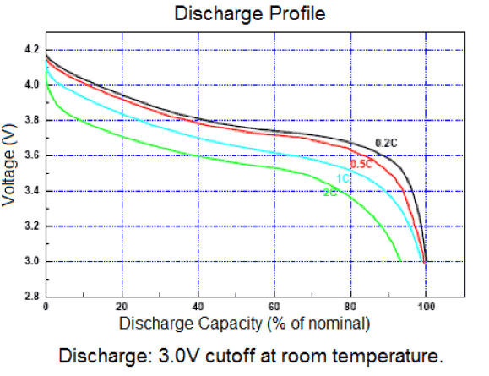
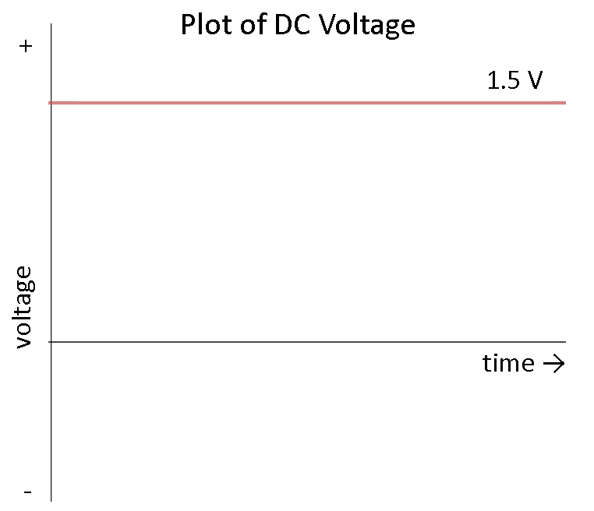
Ρυθμιστής Τάσης (Voltage Regulator)
Low-Dropout Voltage Regulator (LDO)
Ρυθμιστής Τάσης (Voltage Regulator) είναι ένα κύκλωμα το οποίο παίρνει σαν είσοδο ένα μεγάλο εύρος τάσεων και δίνει ως έξοδο μια σταθερή τάση μικρής κυμάτωσης
Μπαταρία
Σταθερή Τάση
Voltage Regulator
Καμπύλη εκφόρτισης Lion Μπαταρίας
DC Τάση με υψηλό συντελεστή απόρριψης θορύβου
1

Slide 4
Κατηγορίες των Voltage Regulator
Low-Dropout Voltage Regulator (LDO)
Voltage Regulators
DC-DC Converters
Linear Regulators
Low Dropout Voltage Regulator (LDO)
2

Slide 5
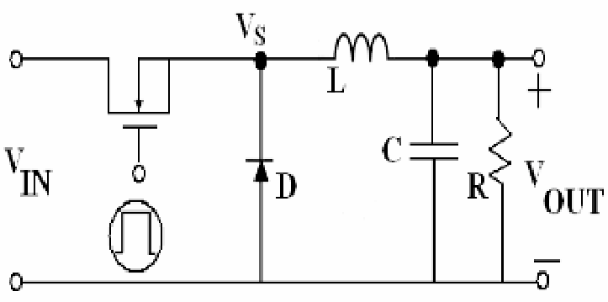
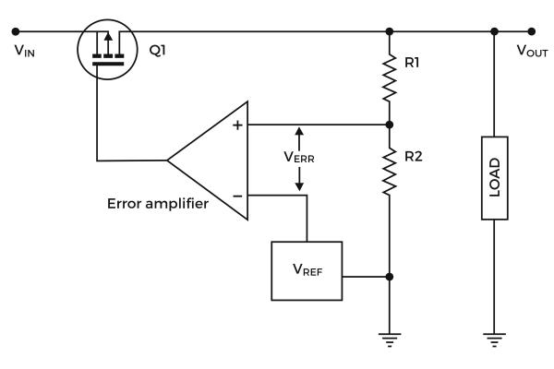





DC-DC Converters vs LDO Regulators
Low-Dropout Voltage Regulator (LDO)
DC-DC Converters
Low Dropout Voltage Regulator (LDO)
$$i_{in }$$
$$i_{out }$$
$$i_{in }$$
$$i_{out }$$
$$P_{in}=P_{out}⇒ V_{IN}∗i_{in}= V_{OUT}∗i_{out}$$
$$i_{in}=i_{out}$$
Υψηλή Απόδοση
Μικρή Κυμάτωση Τάσης Εξόδου
Μεγάλο Εύρος Τάσεων Εισόδου-Εξόδου
Μικρή Διαφορά Τάσης Εισόδου-Εξόδου
Γρήγορη Απόκριση σε Εναλλαγές Φορτίου
3

Slide 6
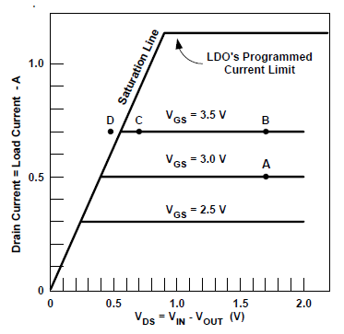
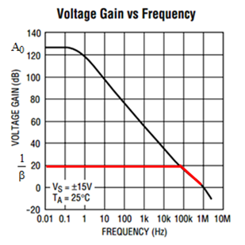
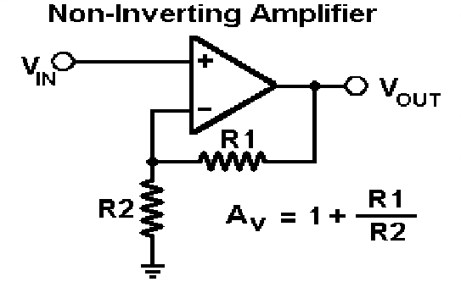










Αρχές Λειτουργίας των LDO Regulators
Low-Dropout Voltage Regulator (LDO)
$$V_{OUT}$$
$$I_{fb}= \frac{V_{ref}}{R_{2}}$$
$$i_{fb }$$
$$I_{fb}= \frac{V_{out}− V_{ref}}{R_{1}}⇒V_{out}= V_{ref}+ I_{fb}∗R_{1}$$
$$i_{in }=0$$
$$V_{ref}$$
$$V_{ref}$$
$$V_{ref}$$
$$i_{fb }$$
LDO Regulator απλούστερη τοπολογία
$$V_{out}= V_{ref}∗(1+ \frac{R1}{R2})$$
Μη αναστρέφουσα συνδεσμολογία
Κέρδος ανοικτού βρόχου - Συχνότητα
4

Slide 7
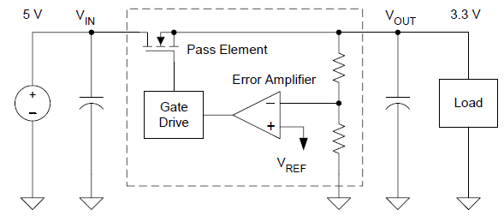
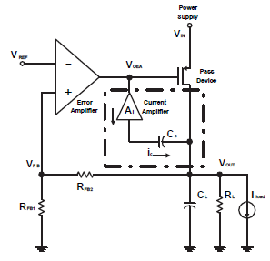


Ανάλυση Ευστάθειας των LDO Regulators
Low-Dropout Voltage Regulator (LDO)
Εξωτερική Αντιστάθμιση
Εσωτερική Αντιστάθμιση
$f_{out}= \frac{1}{2∗π∗C_{out}∗R_{out}}$
$f_{gate}= \frac{1}{2∗π∗C_{c}∗g_{m}∗R_{1}∗R_{out}}$
5

Slide 8





Ορολογία των LDO Regulators
Low-Dropout Voltage Regulator (LDO)
Dropout Voltage ($V_{DO}$ $= V_{in}− V_{out}$)
Load Regulation ($LDR= \frac{{ΔV}_{out}}{{ΔI}_{load}}$)
Line Regulation ($LNR= \frac{{ΔV}_{out}}{{ΔV}_{in}}$)
Power Supply Rejection Ratio ($PSRR= \frac{V_{in}}{V_{out}}$)
Temperature Drift
Efficiency (η $= \frac{P_{out}}{P_{in}}$) ($P_{απωλ}= \frac{V_{DO}^{2}}{R_{ds(on)}}$)
6

Slide 9
LDO Working Principle
A Fully-Integrated LDO with 50mV Dropout for Power Efficiency Optimization

Slide 10
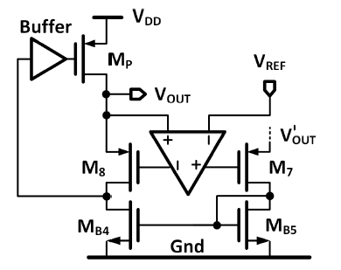

Προτεινόμενη Τοπολογία LDO
Low-Dropout Voltage Regulator (LDO)
Όταν $V_{DO}=50mV,$ οι απώλειες ισχύος είναι αρκετά μικρές
Pass Transistor Gain = $A_{P}= g_{m}∗R_{OUT}$
$\sim (μ_{n}∗C_{ox}∗\frac{W}{L}∗V_{DS})/$($(μ_{n}∗C_{ox}∗\frac{W}{L}∗(V_{GS}−V_{th})$)
$\sim \frac{V_{DS}}{V_{GS}− V_{th}}$
Τα αναλογικά κυκλώματα απαιτούν υψηλό PSRR
Το PSRR είναι υψηλό, όταν και το κέρδος του βρόχου είναι υψηλό
Βασική τοπολογία του ultra-fat 50mV LDO Regulator
7

Slide 11
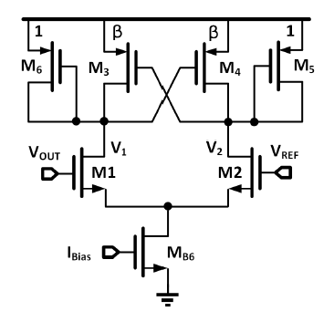

Διαφορικός Ενισχυτής
Low-Dropout Voltage Regulator (LDO)
$β<1$ => Λειτουργία Ενισχυτή και όχι Συγκριτή Υστέρησης
Το κέρδος του cross-coupled pair διαφορικού ενισχυτή είναι $\frac{\left(1+β\right)∗g_{m} + g_{ds}}{\left(1−β\right)∗g_{m} + g_{ds}}$ σε σχέση με τοπολογία χωρίς cross-coupled paired transistors
$g_{ds}$ είναι η συνολική διαγωγιμότητα των κόμβων V1 ή V2
$g_{m}$ είναι η διαγωγιμότητα των transistor Μ3, Μ4
Δομή του cross-coupled pair διαφορικού ενισχυτή
8

Slide 12
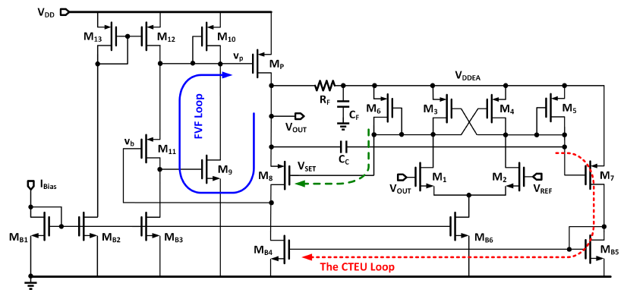
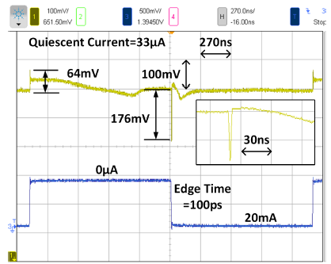

Ολοκληρωμένο Σχηματικό Προτεινόμενης Τοπολογίας
Low-Dropout Voltage Regulator (LDO)
Τα ψηφιακά κυκλώματα απαιτούν Fast Transient Response
$C_{C}$ είναι και πυκνωτής σύζευξης του transistor M7 αλλά και πυκνωτής αντιστάθμισης
Συνολικό σχηματικό της προτεινόμενης τοπολογίας
$RC$χαμηλοπερατό φίλτρο για υψηλότερο PSRR
Μέτρηση Load-Transient Response
9

Slide 13
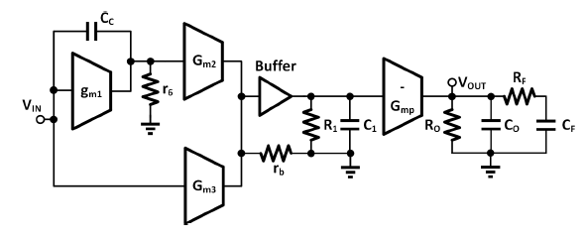
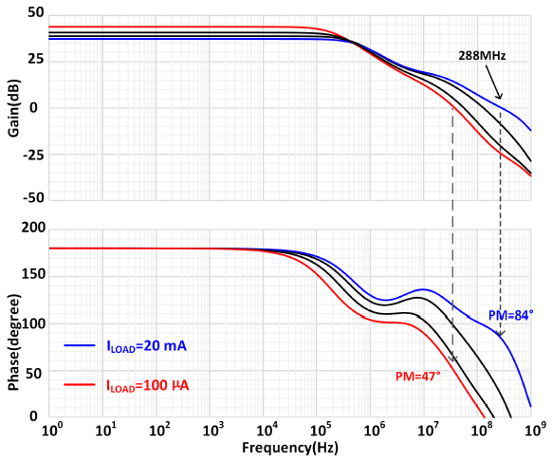


Ανάλυση Ευστάθειας
Low-Dropout Voltage Regulator (LDO)
Συνάρτηση Μεταφοράς
Μοντέλο Ασθενούς Σήματος της προτεινόμενης τοπολογίας
Υπάρχουν 4 βαθμίδες ενίσχυσης, συνεπώς υπάρχουν 4 πόλοι στο αριστερό ημιεπίπεδο
$P_{Μ7}= \frac{1}{2∗π∗r_{6}∗C_{c}}$
$P_{OUT}= \frac{1}{2∗π∗R_{O}∗C_{O}}$
Ο κυρίαρχος πόλος στα χαμηλά φορτία είναι ο $P_{OUT}$
Ο κυρίαρχος πόλος στα υψηλά φορτία είναι ο $P_{Μ7}$
Bode Plot της προτεινόμενης τοπολογίας
10

Slide 14
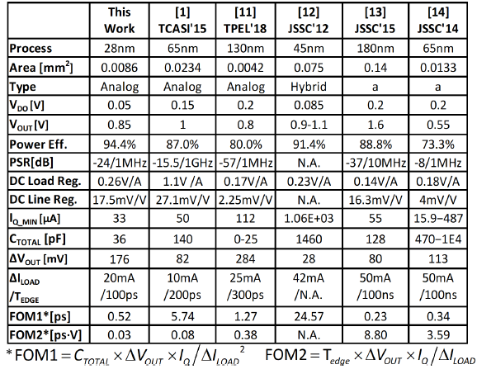
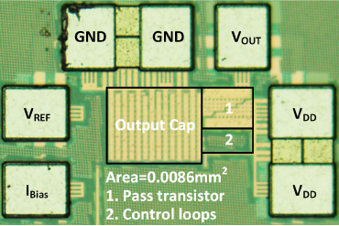
Αποτελέσματα Υλοποίησης
Low-Dropout Voltage Regulator (LDO)
Έχει το μικρότερο Dropout Voltage σε σχέση με άλλες state-of-the-art υλοποιήσεις
Έχει το υψηλότερο efficiency (94.4%) σε κατάσταση πλήρους φορτίου (20mA)
Σύγκριση με άλλες υλοποιήσεις
Μικρογραφία του τελικού layout
11

Slide 15
LDO Working Principle
Paper 2
A Fully-Integrated LDO with 50mV Dropout for Power Efficiency Optimization

Slide 16
LDO Working Principle
Paper 2
A Fully-Integrated LDO with 50mV Dropout for Power Efficiency Optimization
Paper 3

Slide 17

Thank you for your time
Questions?

